Slide 1
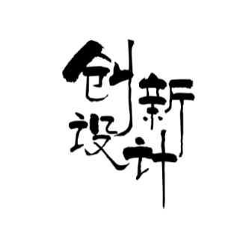
INNOVATIVE
DESIGN
第八章 平面解析几何
第14节 最值、范围问题

Slide 2
解析几何中的最值与范围问题是解析几何中的典型问题,是教学的重点也是历年高考的热点.解决这类问题不仅要善于利用几何手段对平面图形进行研究,而且要从代数角度进行函数等相关运算.

Slide 3
目 录
课时对点精练
CONTENTS

Slide 4

题型一 最值问题
角度1 函数性质法求最值
例1 (2025·海南调研)已知O为坐标原点,F₁,A,B分别是椭圆E:$\frac{x^{2}}{a^{2}}$+$\frac{y^{2}}{b^{2}}$=1(a>b>0)
的左焦点、左顶点、右顶点,C是椭圆上一点(异于A,B),线段CF₁的中点为D,
|DF₁|+|DO|=2,|AF₁|=1.
(1)求椭圆E的标准方程;
解 设F₂是椭圆E的右焦点,连接CF₂,
∵D是线段F₁C的中点,O是线段F₁F₂的中点,∴|DO|=$\frac{1}{2}$|CF₂|,
由椭圆的定义知,2a=|CF₁|+|CF₂|=2(|DF₁|+|DO|)=4,∴a=2,
由椭圆的几何性质知|AF₁|=a-c=1,∴c=1,∴b²=a²-c²=3,
∴椭圆E的标准方程为$\frac{x^{2}}{4}$+$\frac{y^{2}}{3}$=1.

Slide 5

(2)已知过F₁且斜率不为0的直线l与椭圆E交于M,N两点,求四边形AMBN面积的最大值.
解 设M(x₁,y₁),N(x₂,y₂),直线l:x=ty-1,将x=ty-1代入$\frac{x^{2}}{4}$+$\frac{y^{2}}{3}$=1,
整理得(3t²+4)y²-6ty-9=0,
∴y₁+y₂=$\frac{6t}{3t^{2}+4}$,y₁y₂=-$\frac{9}{3t^{2}+4}$,
∴S_{四边形AMBN}=S_{△ABM}+S_{△ABN}
=$\frac{1}{2}$|AB||y₁|+$\frac{1}{2}$|AB||y₂|
=$\frac{1}{2}$|AB||y₁-y₂|

Slide 6

=$\frac{1}{2}$×4$\sqrt{(y_{1}+y_{2})^{2}−4y_{1}y_{2}}$
=2$\sqrt{{\left(\frac{6t}{3t^{2}+4}\right)}^{2}−4×\left(−\frac{9}{3t^{2}+4}\right)}$
=24$\sqrt{\frac{t^{2}+1}{(3t^{2}{+4)}^{2}}}$.
设m=$\sqrt{t^{2}+1}$,则m≥1,
∴S_{四边形AMBN}=S(m)=$\frac{24m}{3m^{2}+1}$(m≥1),

Slide 7

∴S'(m)=$\frac{24(3m^{2}+1)−24m×6m}{(3m^{2}{+1)}^{2}}$
=$\frac{24(1−3m^{2})}{(3m^{2}{+1)}^{2}}$<0,
∴S(m)在区间[1,+∞)上单调递减,
∴当m=1,即t=0时,S(m)取得最大值,
且S(m)_{max}=S(1)=6,
∴四边形AMBN面积的最大值为6.

Slide 8

角度2 不等式法求最值
例2 已知点A(0,-2),椭圆E:$\frac{x^{2}}{a^{2}}$+$\frac{y^{2}}{b^{2}}$=1(a>b>0)的离心率为$\frac{\sqrt{3}}{2}$,F是椭圆E的右焦点,直线AF的斜率为$\frac{2\sqrt{3}}{3}$,O为坐标原点.
(1)求E的方程;
解 设F(c,0),由条件知$\frac{2}{c}$=$\frac{2\sqrt{3}}{3}$,得c=$\sqrt{3}$.
又$\frac{c}{a}$=$\frac{\sqrt{3}}{2}$,所以a=2,b²=a²-c²=1.
故E的方程为$\frac{x^{2}}{4}$+y²=1.

Slide 9

(2)设过点A的动直线l与E相交于P,Q两点,当△OPQ的面积最大时,求l的方程.
解 当l⊥x轴时不合题意;
设l:y=kx-2,P(x₁,y₁),Q(x₂,y₂),
将y=kx-2代入$\frac{x^{2}}{4}$+y²=1,
得(1+4k²)x²-16kx+12=0.
Δ=16(4k²-3)>0,即k²>$\frac{3}{4}$,x₁+x₂=$\frac{16k}{1+4k^{2}}$,x₁·x₂=$\frac{12}{1+4k^{2}}$.
从而|PQ|=$\sqrt{k^{2}+1}$|x₁-x₂|
=$\frac{4\sqrt{k^{2}+1}·\sqrt{4k^{2}−3}}{4k^{2}+1}$.

Slide 10

又点O到直线PQ的距离d=$\frac{2}{\sqrt{k^{2}+1}}$.
所以△OPQ的面积S_{△OPQ}=$\frac{1}{2}$d·|PQ|=$\frac{4\sqrt{4k^{2}−3}}{4k^{2}+1}$.
设$\sqrt{4k^{2}−3}$=t,则t>0,S_{△OPQ}=$\frac{4t}{t^{2}+4}$=$\frac{4}{t+\frac{4}{t}}$≤1,
当且仅当t=2,即k=±$\frac{\sqrt{7}}{2}$时等号成立,且满足Δ>0,
所以当△OPQ的面积最大时,l的方程为y=$\frac{\sqrt{7}}{2}$x-2或y=-$\frac{\sqrt{7}}{2}$x-2.

Slide 11
思维建模
1.圆锥曲线中的最值问题往往涉及面积的最大、最小问题;距离最长、最短以及一些代数式的最值等.
2.函数性质法通常是借助单调性(导数)、配方等方法求解最值;不等式法往往涉及基本不等式,判别式等方法求最值,无论哪种情形,均要关注等号能否取到.

Slide 12

训练1 (2023·全国甲卷)已知直线x-2y+1=0与抛物线C:y²=2px(p>0)交于A,B两点,|AB|=4$\sqrt{15}$.
(1)求p;
解 设A(x₁,y₁),B(x₂,y₂),把x=2y-1代入y²=2px,
得y²-4py+2p=0,由直线与抛物线有两个交点A,B,
所以Δ=16p²-8p>0,得p>$\frac{1}{2}$.
由根与系数的关系,可得y₁+y₂=4p,y₁y₂=2p,
所以|AB|=$\sqrt{1+\frac{1}{k^{2}}}$|y₁-y₂|=$\sqrt{1+4}$·$\sqrt{(y_{1}+y_{2})^{2}−4y_{1}y_{2}}$
=$\sqrt{5}$×$\sqrt{16p^{2}−8p}$=4$\sqrt{15}$,
解得p=2或p=-$\frac{3}{2}$(舍去),故p=2.1

Slide 13
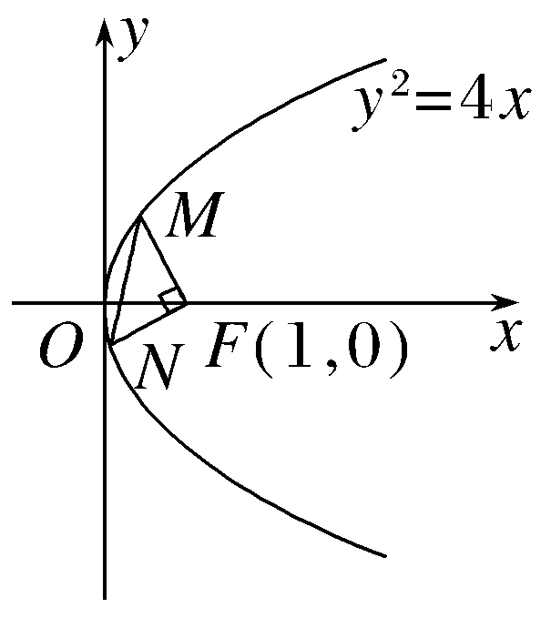
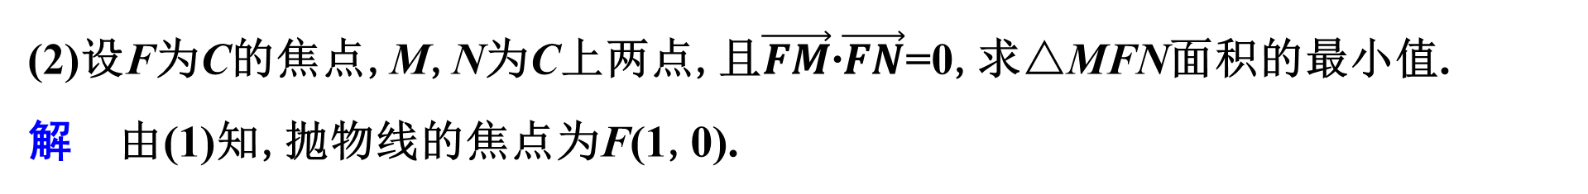
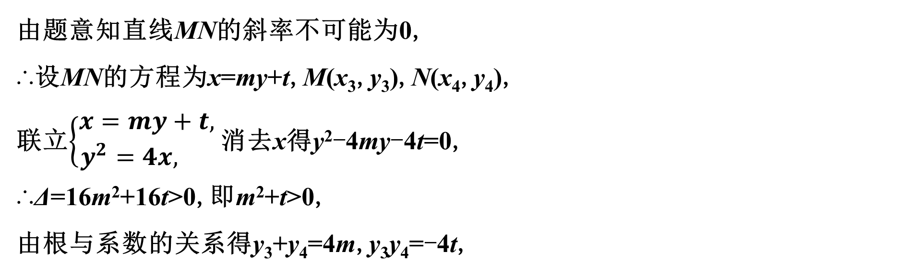
(2)设F为C的焦点,M,N为C上两点,且$\vec{FM}$·$\vec{FN}$=0,求△MFN面积的最小值.
解 由(1)知,抛物线的焦点为F(1,0).
由题意知直线MN的斜率不可能为0,
∴设MN的方程为x=my+t,M(x₃,y₃),N(x₄,y₄),
联立$\left\{\begin{matrix}x=my+t, \\ y^{2}=4x, \end{matrix} \right.$消去x得y²-4my-4t=0,
∴Δ=16m²+16t>0,即m²+t>0,
由根与系数的关系得y₃+y₄=4m,y₃y₄=-4t,

Slide 14

∵$\vec{FM}$·$\vec{FN}$=0,
∴(x₃-1,y₃)·(x₄-1,y₄)=0,
即(x₃-1)(x₄-1)+y₃y₄=(my₃+t-1)(my₄+t-1)+y₃y₄
=(m²+1)y₃y₄+m(t-1)(y₃+y₄)+(t-1)²
=(m²+1)(-4t)+m(t-1)·4m+(t-1)²=0,
即-4m²t-4t+4m²t-4m²+t²-2t+1=0,
即4m²=t²-6t+1.
设F到MN的距离为d,则d=$\frac{\left|t\right.−1|}{\sqrt{1+m^{2}}}$,

Slide 15

又|MN|=$\sqrt{1+m^{2}}$|y₃-y₄|
=$\sqrt{1+m^{2}}$·$\sqrt{(y_{3}+y_{4})^{2}−4y_{3}y_{4}}$
=$\sqrt{1+m^{2}}$·$\sqrt{16m^{2}+16t}$
=4$\sqrt{1+m^{2}}$·$\sqrt{m^{2}+t}$,
∴S_{△MFN}=$\frac{1}{2}$|MN|·d
=$\frac{1}{2}$×4$\sqrt{1+m^{2}}$·$\sqrt{m^{2}+t}$·$\frac{\left|t\right.−1|}{\sqrt{1+m^{2}}}$

Slide 16

=2$\sqrt{m^{2}+t}$·|t-1|=$\sqrt{4m^{2}+4t}$·|t-1|
=$\sqrt{t^{2}−2t+1}$|t-1|=(t-1)².
∵4m²=t²-6t+1≥0,
解得t≤3-2$\sqrt{2}$或t≥3+2$\sqrt{2}$,
∴当且仅当t=3-2$\sqrt{2}$时,S_{△MFN}取得最小值12-8$\sqrt{2}$,
即△MFN面积的最小值为12-8$\sqrt{2}$.

Slide 17
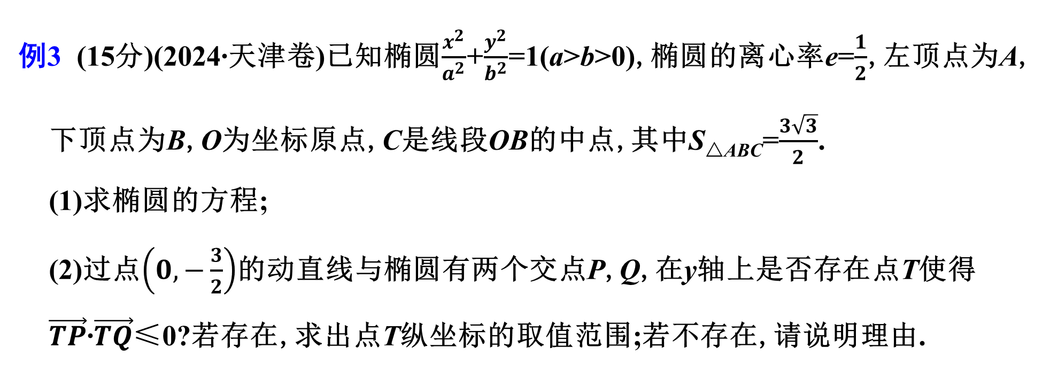
题型二 范围问题
例3 (15分)(2024·天津卷)已知椭圆$\frac{x^{2}}{a^{2}}$+$\frac{y^{2}}{b^{2}}$=1(a>b>0),椭圆的离心率e=$\frac{1}{2}$,左顶点为A,下顶点为B,O为坐标原点,C是线段OB的中点,其中S_{△ABC}=$\frac{3\sqrt{3}}{2}$.
(1)求椭圆的方程;
(2)过点$\left(0,−\frac{3}{2}\right)$的动直线与椭圆有两个交点P,Q,在y轴上是否存在点T使得$\vec{TP}$·$\vec{TQ}$≤0?若存在,求出点T纵坐标的取值范围;若不存在,请说明理由.

Slide 18
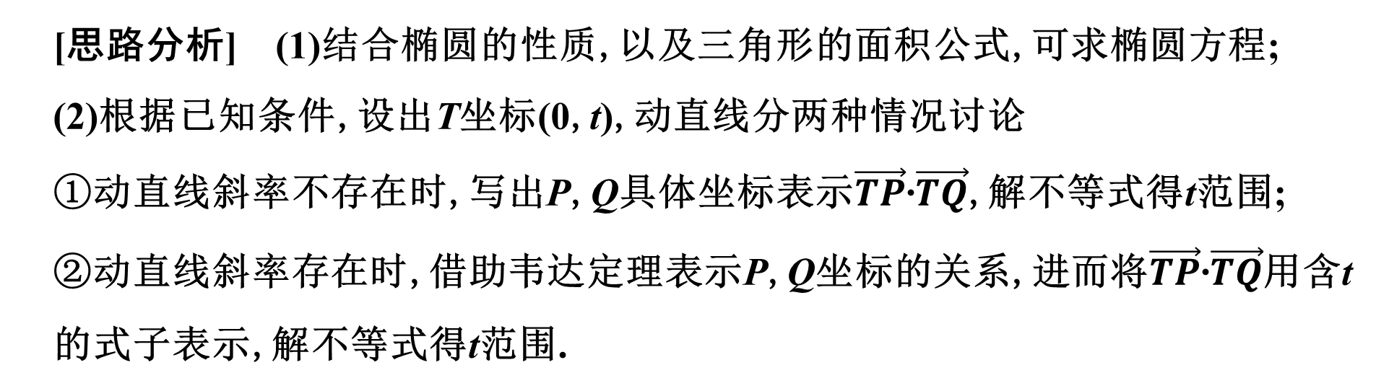
[思路分析] (1)结合椭圆的性质,以及三角形的面积公式,可求椭圆方程;
(2)根据已知条件,设出T坐标(0,t),动直线分两种情况讨论
①动直线斜率不存在时,写出P,Q具体坐标表示$\vec{TP}$·$\vec{TQ}$,解不等式得t范围;
②动直线斜率存在时,借助韦达定理表示P,Q坐标的关系,进而将$\vec{TP}$·$\vec{TQ}$用含t的式子表示,解不等式得t范围.

Slide 19
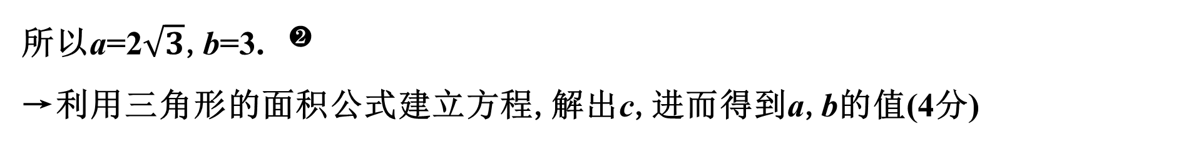
[规范解答] 解 (1)因为e=$\frac{c}{a}$=$\frac{1}{2}$,所以a=2c,b=$\sqrt{a^{2}−c^{2}}$=$\sqrt{3}$c,
由题知A(-a,0),B(0,-b),C$\left(0,−\frac{b}{2}\right)$, ^{❶}
→根据椭圆的几何性质写出A,B,C的坐标(1分)
所以S_{△ABC}=$\frac{1}{2}$·|BC|·|OA|=$\frac{1}{2}$·$\frac{b}{2}$·a=$\frac{1}{2}$·$\frac{\sqrt{3}c}{2}$·2c=$\frac{3\sqrt{3}}{2}$,得c=$\sqrt{3}$,
所以a=2$\sqrt{3}$,b=3. ^{❷}
→利用三角形的面积公式建立方程,解出c,进而得到a,b的值(4分)
故椭圆的方程为$\frac{x^{2}}{12}$+$\frac{y^{2}}{9}$=1. ^{❸} →写出椭圆的标准方程(5分)

Slide 20
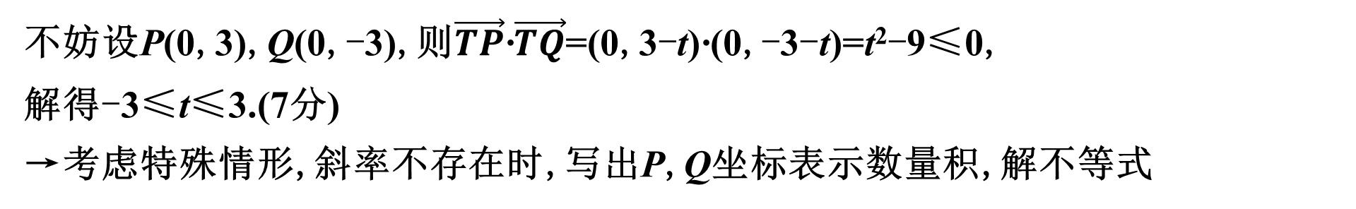
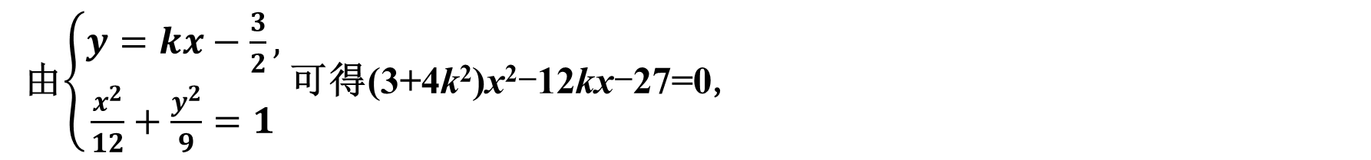
(2)设P(x₁,y₁),Q(x₂,y₂),T(0,t).
当直线PQ的斜率不存在时, ^{❹}
不妨设P(0,3),Q(0,-3),则$\vec{TP}$·$\vec{TQ}$=(0,3-t)·(0,-3-t)=t²-9≤0,
解得-3≤t≤3.(7分)
→考虑特殊情形,斜率不存在时,写出P,Q坐标表示数量积,解不等式
当直线PQ的斜率存在时,设其方程为y=kx-$\frac{3}{2}$, ^{❺}
→考虑一般情形,设斜截式方程(8分)
由$\left\{\begin{matrix}y=kx−\frac{3}{2}, \\ \frac{x^{2}}{12}+\frac{y^{2}}{9}=1\end{matrix} \right.$可得(3+4k²)x²-12kx-27=0,

Slide 21
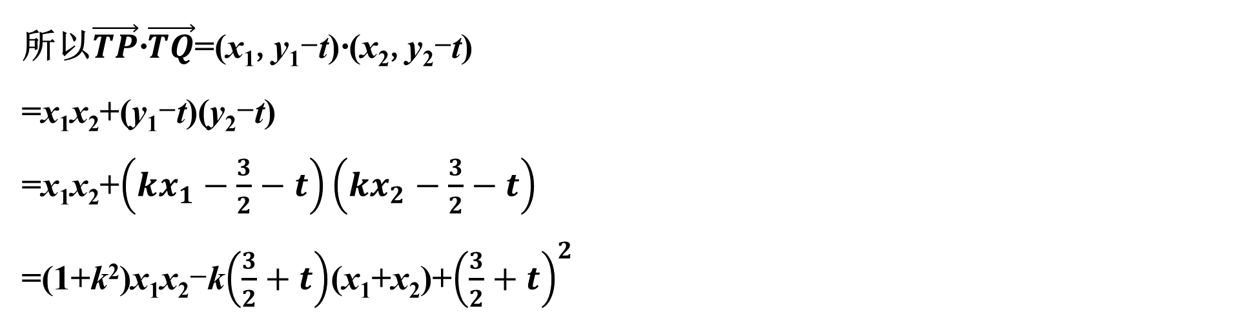
所以Δ=144k²+4×27(3+4k²)>0,
x₁+x₂=$\frac{12k}{3+4k^{2}}$,x₁x₂=-$\frac{27}{3+4k^{2}}$. ^{❻}
→联立直线与椭圆,验证判别式Δ,写出根与系数的关系(10分)
所以$\vec{TP}$·$\vec{TQ}$=(x₁,y₁-t)·(x₂,y₂-t)
=x₁x₂+(y₁-t)(y₂-t)
=x₁x₂+$\left(kx_{1}−\frac{3}{2}−t\right)\left(kx_{2}−\frac{3}{2}−t\right)$
=(1+k²)x₁x₂-k$\left(\frac{3}{2}+t\right)$(x₁+x₂)+${\left(\frac{3}{2}+t\right)}^{2}$

Slide 22
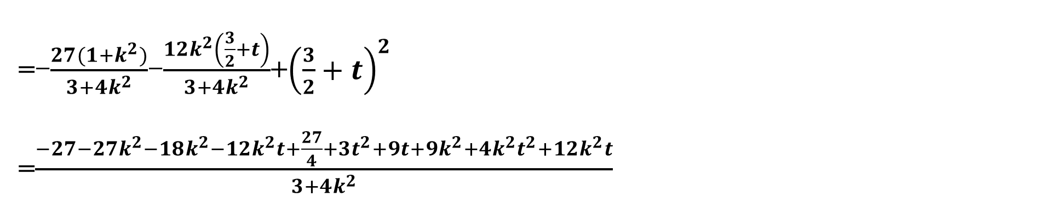
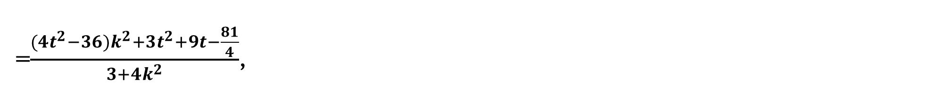
=-$\frac{27(1+k^{2})}{3+4k^{2}}$-$\frac{12k^{2}\left(\frac{3}{2}+t\right)}{3+4k^{2}}$+${\left(\frac{3}{2}+t\right)}^{2}$
=$\frac{−27−27k^{2}−18k^{2}−12k^{2}t+\frac{27}{4}+3t^{2}+9t+9k^{2}+4k^{2}t^{2}+12k^{2}t}{3+4k^{2}}$
=$\frac{(4t^{2}−36)k^{2}+3t^{2}+9t−\frac{81}{4}}{3+4k^{2}}$,
^{❼}
→用含参的坐标表示数量积,借助韦达定理,化简消去x₁,y₁,x₂,y₂(12分)
因为$\vec{TP}$·$\vec{TQ}$≤0,所以(4t²-36)k²+3t²+9t-$\frac{81}{4}$≤0对k∈R恒成立,

Slide 23
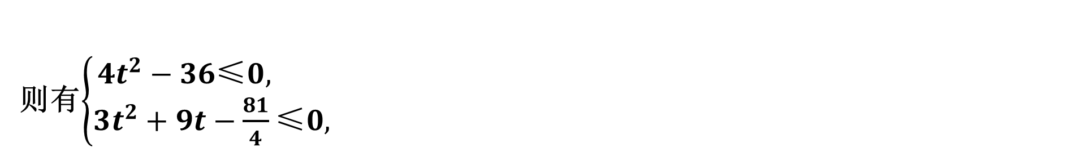

则有${\left\{\begin{matrix}4t^{2}−36\text{≤}0, \\ 3t^{2}+9t−\frac{81}{4}\text{≤}0,\end{matrix} \right.}^{ }$
$$❽$$
→转化为恒成立问题,列不等关系,解不等式
解得-3≤t≤$\frac{3}{2}$.(14分)
综上可得-3≤t≤$\frac{3}{2}$,
^{❾}
即点T的纵坐标的取值范围是$\left[−3,\frac{3}{2}\right]$.
→写出题目的结果(15分)

Slide 24
[满分规则]
❶得步骤分
由①写出点坐标,③⑨写结果,⑤设方程各得1分,这里体现了步骤的完整性;
❷得关键分
由④讨论斜率不存在的情形,⑥方程组联立化简、判别式、韦达定理的表示,各得2分,体现了关键点的必要性;
❸得计算分
由②计算a,b,c的值得3分,由⑦进行式子的化简,由⑨解不等式组,各得2分,考查计算的准确性.

Slide 25

训练2 (2025·东北三校联考节选)已知双曲线C:$\frac{x^{2}}{a^{2}}$-$\frac{y^{2}}{b^{2}}$=1(a>0,b>0)的右顶点为E(1,0),斜率为1的直线交双曲线C于M,N两点,且MN的中点为Q(1,3).
(1)求双曲线C的方程;
解 设M(x₁,y₁),N(x₂,y₂),则x₁+x₂=2,y₁+y₂=6,
∵M,N两点均在双曲线C上,
∴$\left\{\begin{matrix}\frac{x_{1}^{2}}{a^{2}}−\frac{y_{1}^{2}}{b^{2}}=1, ① \\ \frac{x_{2}^{2}}{a^{2}}−\frac{y_{2}^{2}}{b^{2}}=1, ② \end{matrix} \right.$
由①-②得$\frac{x_{1}^{2}−x_{2}^{2}}{a^{2}}$-$\frac{y_{1}^{2}−y_{2}^{2}}{b^{2}}$=0,

Slide 26

易知$x_{1}^{2}$≠$x_{2}^{2}$,
∴$\frac{y_{1}^{2}−y_{2}^{2}}{x_{1}^{2}−x_{2}^{2}}$=$\frac{b^{2}}{a^{2}}$,即$\frac{(y_{1}+y_{2})(y_{1}−y_{2})}{(x_{1}+x_{2})(x_{1}−x_{2})}$=$\frac{b^{2}}{a^{2}}$,
连接OQ,∴k_{OQ}·k_{MN}=$\frac{b^{2}}{a^{2}}$,
即$\frac{3−0}{1−0}$×1=$\frac{b^{2}}{a^{2}}$,∴b²=3a²,
又a=1,∴b²=3,
∴双曲线C的方程为x²-$\frac{y^{2}}{3}$=1.

Slide 27
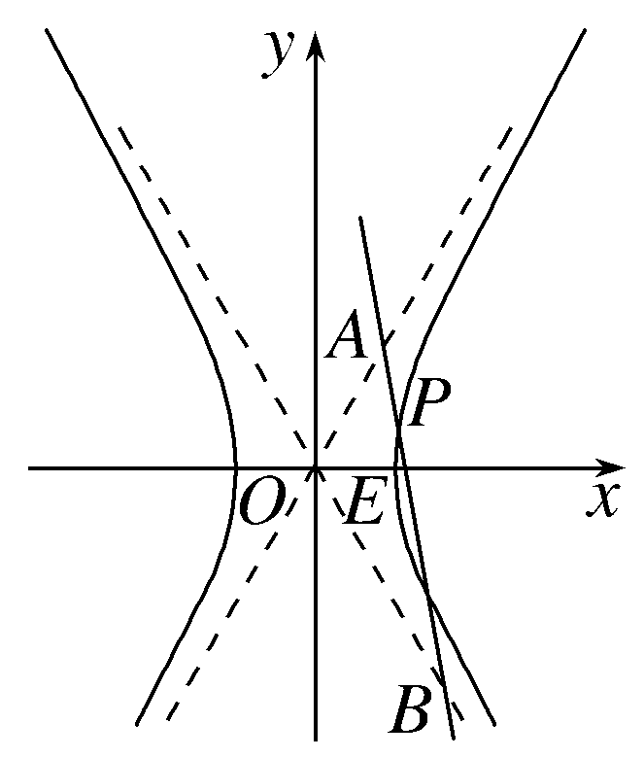

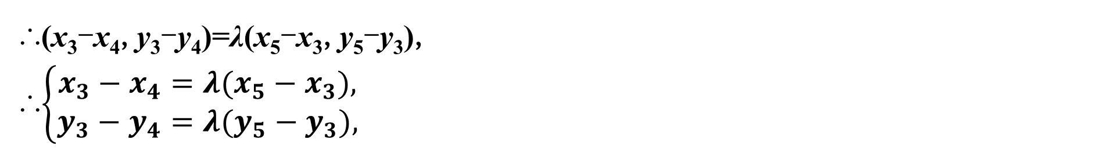
(2)过双曲线C上一点P作直线与两条渐近线相交,交点分别为A,B,且分别在第一象限和第四象限,若$\vec{AP}$=λ$\vec{PB}$,λ∈$\left[\frac{1}{3},2\right]$,求△AOB面积的取值范围.
解 由题意可知,直线AB的斜率不为0,
故设直线AB的方程为x=my+n,
设P(x₃,y₃),A(x₄,y₄),B(x₅,y₅),
如图,∵$\vec{AP}$=λ$\vec{PB}$,
∴(x₃-x₄,y₃-y₄)=λ(x₅-x₃,y₅-y₃),
∴$\left\{\begin{matrix}x_{3}−x_{4}=λ(x_{5}−x_{3}), \\ y_{3}−y_{4}=λ(y_{5}−y_{3}),\end{matrix}\right.$

Slide 28

得$\left\{\begin{matrix}x_{3}=\frac{x_{4}+λx_{5}}{1+λ}, \\ y_{3}=\frac{y_{4}+λy_{5}}{1+λ},\end{matrix} \right.$
∵点P在双曲线C上,∴${\left(\frac{x_{4}+λx_{5}}{1+λ}\right)}^{2}$-$\frac{{\left(\frac{y_{4}+λy_{5}}{1+λ}\right)}^{2}}{3}$=1,
∴3(x₄+λx₅)²-(y₄+λy₅)²=3(1+λ)²,
∴(3$x_{4}^{2}$-$y_{4}^{2}$)+λ²(3$x_{5}^{2}$-$y_{5}^{2}$)+2λ(3x₄x₅-y₄y₅)=3(1+λ)²,③
∵双曲线C的渐近线方程为3x²-y²=0,
∴3$x_{4}^{2}$-$y_{4}^{2}$=0,3$x_{5}^{2}$-$y_{5}^{2}$=0,
∴2λ(3x₄x₅-y₄y₅)=3(1+λ)²,

Slide 29

∴3x₄x₅-y₄y₅=$\frac{3{(1+λ)}^{2}}{2λ}$.④
联立得$\left\{\begin{matrix}3x^{2}−y^{2}=0, \\ x=my+n,\end{matrix}\right.$消去x并整理得(3m²-1)y²+6mny+3n²=0,
则$\left\{\begin{matrix}3m^{2}−1≠0, \\ Δ_{2}=36m^{2}n^{2}−12n^{2}(3m^{2}−1)>0,\end{matrix} \right.$
得m≠±$\frac{\sqrt{3}}{3}$,n≠0,
y₄+y₅=$\frac{−6mn}{3m^{2}−1}$,⑤
y₄y₅=$\frac{3n^{2}}{3m^{2}−1}$.⑥

Slide 30

由④式得,3(my₄+n)(my₅+n)-y₄y₅=$\frac{3{(1+λ)}^{2}}{2λ}$,
∴(3m²-1)y₄y₅+3mn(y₄+y₅)+3n²=$\frac{3{(1+λ)}^{2}}{2λ}$,⑦
将⑤⑥代入⑦得,
(3m²-1)$\frac{3n^{2}}{3m^{2}−1}$+3mn$\frac{−6mn}{3m^{2}−1}$+3n²=$\frac{3{(1+λ)}^{2}}{2λ}$,
∴$\frac{−6n^{2}}{3m^{2}−1}$=$\frac{3{(1+λ)}^{2}}{2λ}$,
易知∠AOB=$\frac{2π}{3}$,|OA|=$\frac{|y_{4}|}{sin\frac{π}{3}}$=$\frac{2\sqrt{3}}{3}$|y₄|,|OB|=$\frac{|y_{5}|}{sin\frac{π}{3}}$=$\frac{2\sqrt{3}}{3}$|y₅|.
∵A,B分别在第一象限和第四象限,∴y₄y₅<0,∴3m²-1<0,

Slide 31

∴S_{△AOB}=$\frac{1}{2}$|OA|×|OB|×sin∠AOB
=$\frac{\sqrt{3}}{4}$×$\frac{2\sqrt{3}}{3}$|y₄|×$\frac{2\sqrt{3}}{3}$|y₅|=$\frac{\sqrt{3}}{3}$|y₄y₅|
=$\frac{\sqrt{3}}{3}\left|\frac{3n^{2}}{3m^{2}−1}\right|$=-$\sqrt{3}$×$\frac{n^{2}}{3m^{2}−1}$=$\frac{1}{2\sqrt{3}}$×$\frac{3{(1+λ)}^{2}}{2λ}$=$\frac{3}{4\sqrt{3}}\left(λ+\frac{1}{λ}+2\right)$,
令h(λ)=λ+$\frac{1}{λ}$,λ∈$\left[\frac{1}{3},2\right]$,
由对勾函数的性质可得,h(λ)在$\left[\frac{1}{3},1\right]$上单调递减,在(1,2]上单调递增,
又h$\left(\frac{1}{3}\right)$=$\frac{10}{3}$,h(1)=2,h(2)=$\frac{5}{2}$,
∴h(λ)∈$\left[2,\frac{10}{3}\right]$,λ+$\frac{1}{λ}$+2∈$\left[4,\frac{16}{3}\right]$,∴S_{△AOB}∈$\left[\sqrt{3},\frac{4\sqrt{3}}{3}\right]$.

Slide 32
课时对点精练
KESHIDUIDIANJINGLIAN

Slide 33

1.(2024·上海卷节选)已知双曲线Γ:x²-$\frac{y^{2}}{b^{2}}$=1(b>0),左、右顶点分别为A₁,A₂,过点M(-2,0)的直线交双曲线Γ于P,Q两点.
(1)若Γ的离心率为2,求b;
解 由双曲线的方程知a=1,c=$\sqrt{1+b^{2}}$,
因为离心率为2,
所以$\frac{c}{a}$=$\frac{\sqrt{1+b^{2}}}{1}$=2,得b=$\sqrt{3}$.

Slide 34

(2)连接QO(O为坐标原点)并延长交Γ于点R,若$\vec{A_{1}R}$·$\vec{A_{2}P}$=1,求b的取值范围.
解 由双曲线的方程知A₁(-1,0),A₂(1,0),且由题意知Q,R关于原点对称.
设P(x₁,y₁),Q(x₂,y₂),则R(-x₂,-y₂).
设直线PQ的方程为x=my-2.
联立直线与双曲线的方程得$\left\{\begin{matrix}x=my−2, \\ x^{2}−\frac{y^{2}}{b^{2}}=1,\end{matrix}\right.$
消去x,得(b²m²-1)y²-4b²my+3b²=0,且b²m²-1≠0,即m²≠$\frac{1}{b^{2}}$.
由根与系数的关系,得y₁+y₂=$\frac{4b^{2}m}{b^{2}m^{2}−1}$,y₁y₂=$\frac{3b^{2}}{b^{2}m^{2}−1}$.

Slide 35

因为$\vec{A_{1}R}$=(-x₂+1,-y₂),$\vec{A_{2}P}$=(x₁-1,y₁),
由$\vec{A_{1}R}$·$\vec{A_{2}P}$=1,得
(-x₂+1)(x₁-1)-y₁y₂=1,
所以(x₂-1)(x₁-1)+y₁y₂=-1,
即(my₂-3)(my₁-3)+y₁y₂=-1,
整理得(m²+1)y₁y₂-3m(y₁+y₂)+10=0,
所以(m²+1)·$\frac{3b^{2}}{b^{2}m^{2}−1}$-3m·$\frac{4b^{2}m}{b^{2}m^{2}−1}$+10=0,
整理得b²m²+3b²-10=0,

Slide 36

所以b²=$\frac{10}{m^{2}+3}$∈$\left(0,\frac{10}{3}\right]$.
又m²≠$\frac{1}{b^{2}}$,
所以b²≠$\frac{10}{\frac{1}{b^{2}}+3}$=$\frac{10b^{2}}{3b^{2}+1}$,得b²≠3,
所以b²∈(0,3)∪$\left(3,\frac{10}{3}\right]$,
又b>0,
故b的取值范围是(0,$\sqrt{3}$)∪$\left(\sqrt{3},\frac{\sqrt{30}}{3}\right]$.

Slide 37

2.(2025·苏州调研)已知椭圆C:$\frac{x^{2}}{a^{2}}$+$\frac{y^{2}}{b^{2}}$=1(a>b>0)经过点(2,$\sqrt{3}$),离心率为$\frac{\sqrt{3}}{2}$.
(1)求椭圆C的标准方程;
解 由题意可得$\frac{4}{a^{2}}$+$\frac{3}{b^{2}}$=1,①
又离心率为$\frac{\sqrt{3}}{2}$,所以$\frac{c}{a}$=$\frac{\sqrt{3}}{2}$,
即$\sqrt{1−{\left(\frac{b}{a}\right)}^{2}}$=$\frac{\sqrt{3}}{2}$,解得$\frac{b}{a}$=$\frac{1}{2}$,
则a=2b,代入①可得a=4,b=2,
所以椭圆C的标准方程为$\frac{x^{2}}{16}$+$\frac{y^{2}}{4}$=1.

Slide 38

(2)若直线l:y=kx+m与椭圆C有两个不同的交点A,B,原点O到直线l的距离为2,求△ABO的面积的最大值.
解 由题意可知,原点O到直线l的距离为2,
即$\frac{\left|m\right|}{\sqrt{1+k^{2}}}$=2,即m²=4(k²+1).
联立$\left\{\begin{matrix}y=kx+m, \\ \frac{x^{2}}{16}+\frac{y^{2}}{4}=1,\end{matrix} \right.$消去y可得
(1+4k²)x²+8kmx+4m²-16=0,
其判别式Δ=64k²m²-4(4k²+1)(4m²-16)=16(16k²+4-m²)=192k²>0,可知k≠0,
设A(x₁,y₁),B(x₂,y₂),

Slide 39

由根与系数的关系可得x₁+x₂=-$\frac{8km}{1+4k^{2}}$,x₁x₂=$\frac{4m^{2}−16}{1+4k^{2}}$.
则|AB|=$\sqrt{1+k^{2}}$·$\sqrt{(x_{1}+x_{2})^{2}−4x_{1}x_{2}}$
=$\sqrt{1+k^{2}}$·$\sqrt{{\left(−\frac{8km}{1+4k^{2}}\right)}^{2}−4\frac{4m^{2}−16}{1+4k^{2}}}$
=$\sqrt{1+k^{2}}$·$\sqrt{\frac{64k^{2}m^{2}}{(1+4k^{2})^{2}}−\frac{4(4m^{2}−16)(1+4k^{2})}{(1+4k^{2})^{2}}}$
=$\sqrt{1+k^{2}}$·$\sqrt{\frac{4×64k^{2}(k^{2}+1)−4(16k^{2}+16−16)(1+4k^{2})}{(1+4k^{2})^{2}}}$
=$\frac{8\sqrt{3}\left|k\right|\sqrt{1+k^{2}}}{1+4k^{2}}$.

Slide 40
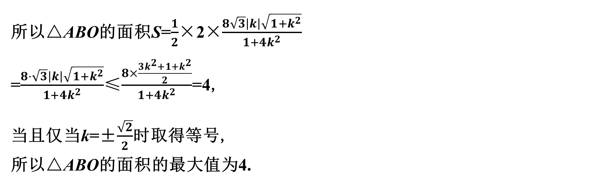
所以△ABO的面积S=$\frac{1}{2}$×2×$\frac{8\sqrt{3}\left|k\right|\sqrt{1+k^{2}}}{1+4k^{2}}$
=$\frac{8·\sqrt{3}\left|k\right|\sqrt{1+k^{2}}}{1+4k^{2}}$≤$\frac{8×\frac{3k^{2}+1+k^{2}}{2}}{1+4k^{2}}$=4,
当且仅当k=±$\frac{\sqrt{2}}{2}$时取得等号,
所以△ABO的面积的最大值为4.

Slide 41

3.(2025·烟台模拟)已知椭圆$\frac{x^{2}}{a^{2}}$+$\frac{y^{2}}{b^{2}}$=1(a>b>0)的左、右焦点分别为F₁,F₂,离心率为$\frac{\sqrt{3}}{2}$,过点F₂且斜率不为0的直线与椭圆交于A,B两点,△F₁AF₂的周长为4+2$\sqrt{3}$.
(1)求椭圆的方程;
解 由e=$\frac{c}{a}$=$\frac{\sqrt{3}}{2}$,
2a+2c=4+2$\sqrt{3}$,
所以a=2,c=$\sqrt{3}$,所以b²=4-3=1,
所以椭圆的方程为$\frac{x^{2}}{4}$+y²=1.

Slide 42

(2)设O为坐标原点,求|$\vec{OA}$+$\vec{OB}$|的取值范围.
解 由(1)知F₂($\sqrt{3}$,0),
因为直线AB的斜率不为0,
所以设直线AB的方程为x=my+$\sqrt{3}$,A(x₁,y₁),B(x₂,y₂),
由$\left\{\begin{matrix}\frac{x^{2}}{4}+y^{2}=1, \\ x=my+\sqrt{3},\end{matrix} \right.$
消去x得(m²+4)y²+2$\sqrt{3}$my-1=0,
则Δ=(2$\sqrt{3}$m)²+4(m²+4)=16(m²+1)>0,y₁+y₂=-$\frac{2\sqrt{3}m}{m^{2}+4}$,

Slide 43

因为$\vec{OA}$+$\vec{OB}$=(x₁+x₂,y₁+y₂)=(my₁+my₂+2$\sqrt{3}$,y₁+y₂),
所以|$\vec{OA}$+$\vec{OB}$|=$\sqrt{(my_{1}+my_{2}{+2\sqrt{3})}^{2}+(y_{1}+y_{2})^{2}}$
=$\sqrt{{\left(\frac{8\sqrt{3}}{m^{2}+4}\right)}^{2}+{\left(−\frac{2\sqrt{3}m}{m^{2}+4}\right)}^{2}}$=2$\sqrt{\frac{3m^{2}+48}{(m^{2}{+4)}^{2}}}$,
令t=$\frac{1}{m^{2}+4}$,则t∈$\left(0,\frac{1}{4}\right]$,
所以$\frac{3m^{2}+48}{(m^{2}{+4)}^{2}}$=$\frac{3(m^{2}+4)+36}{(m^{2}{+4)}^{2}}$=$\frac{\frac{3}{t}+36}{\frac{1}{t^{2}}}$=36t²+3t,

Slide 44
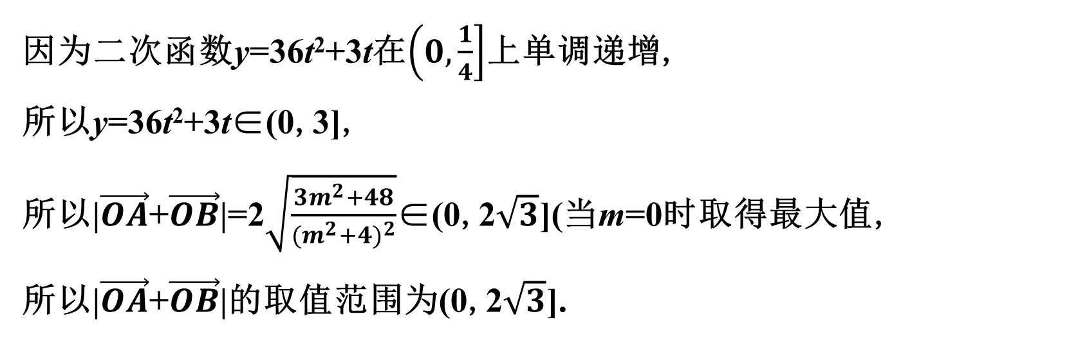
因为二次函数y=36t²+3t在$\left(0,\frac{1}{4}\right]$上单调递增,
所以y=36t²+3t∈(0,3],
所以|$\vec{OA}$+$\vec{OB}$|=2$\sqrt{\frac{3m^{2}+48}{(m^{2}{+4)}^{2}}}$∈(0,2$\sqrt{3}$](当m=0时取得最大值,
所以|$\vec{OA}$+$\vec{OB}$|的取值范围为(0,2$\sqrt{3}$].

Slide 45

4.(2025·合肥质检)已知抛物线C:x²=2py(p>0)的焦点为F(0,1),过点F的直线l与C交于A,B两点,过A,B作C的切线l₁,l₂,交于点M,且l₁,l₂与x轴分别交于点D,E.
(1)求证:|DE|=|MF|;
证明 因为抛物线C的焦点为F(0,1),
所以p=2,即C的方程为x²=4y.
设点A(x₁,y₁),B(x₂,y₂),
由题意可设l:y=kx+1,
由$\left\{\begin{matrix}x^{2}=4y, \\ y=kx+1,\end{matrix} \right.$得x²-4kx-4=0,

Slide 46

所以x₁+x₂=4k,x₁x₂=-4.
由x²=4y,得y=$\frac{1}{4}$x²,y'=$\frac{1}{2}$x,
所以l₁:y-y₁=$\frac{x_{1}}{2}$(x-x₁),即y=$\frac{x_{1}}{2}$x-$\frac{x_{1}^{2}}{4}$.
令y=0,得x=$\frac{x_{1}}{2}$,即D$\left(\frac{x_{1}}{2},0\right)$,
同理,l₂:y=$\frac{x_{2}}{2}$x-$\frac{x_{2}^{2}}{4}$,且E$\left(\frac{x_{2}}{2},0\right)$.
所以|DE|=$\frac{1}{2}$|x₁-x₂|

Slide 47
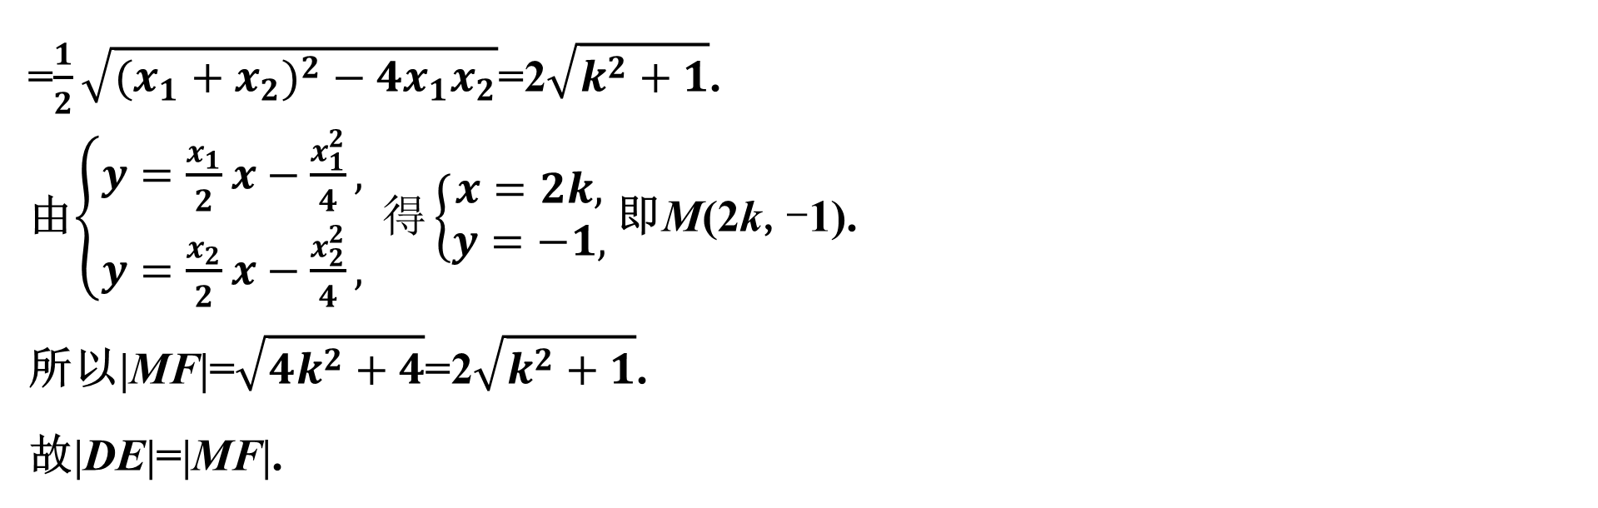
=$\frac{1}{2}\sqrt{(x_{1}+x_{2})^{2}−4x_{1}x_{2}}$=2$\sqrt{k^{2}+1}$.
由$\left\{\begin{matrix}y=\frac{x_{1}}{2}x−\frac{x_{1}^{2}}{4}, \\ y=\frac{x_{2}}{2}x−\frac{x_{2}^{2}}{4},\end{matrix} \right.得\left\{\begin{matrix}x=2k, \\ y=−1,\end{matrix} \right.$即M(2k,-1).
所以|MF|=$\sqrt{4k^{2}+4}$=2$\sqrt{k^{2}+1}$.
故|DE|=|MF|.

Slide 48

(2)设点P是C上异于A,B的一点,P到直线l₁,l₂,l的距离分别为d₁,d₂,d,求$\frac{d_{1}d_{2}}{d^{2}}$的最小值.
解 设点P(x₀,y₀),结合(1)知,l₁:y-y₁=$\frac{x_{1}}{2}$(x-x₁),即l₁:2x₁x-4y-$x_{1}^{2}$=0,
因为$x_{1}^{2}$=4y₁,$x_{0}^{2}$=4y₀,
所以d₁=$\frac{|2x_{1}x_{0}−4y_{0}−x_{1}^{2}|}{\sqrt{4x_{1}^{2}+16}}$
=$\frac{|2x_{1}x_{0}−x_{0}^{2}−x_{1}^{2}|}{\sqrt{4x_{1}^{2}+16}}$=$\frac{(x_{1}−x_{0})^{2}}{2\sqrt{x_{1}^{2}+4}}$.

Slide 49

同理,d₂=$\frac{(x_{2}−x_{0})^{2}}{2\sqrt{x_{2}^{2}+4}}$,
所以d₁d₂=$\frac{(x_{1}−x_{0})^{2}}{2\sqrt{x_{1}^{2}+4}}$·$\frac{(x_{2}−x_{0})^{2}}{2\sqrt{x_{2}^{2}+4}}$=$\frac{[x_{1}x_{2}−x_{0}(x_{1}+x_{2})+x_{0}^{2}]^{2}}{4\sqrt{x_{1}^{2}x_{2}^{2}+4(x_{1}^{2}+x_{2}^{2})+16}}$=$\frac{(−4−4kx_{0}+x_{0}^{2})^{2}}{32\sqrt{k^{2}+1}}$.
又d=$\frac{\left|k\right.x_{0}−y_{0}+1|}{\sqrt{k^{2}+1}}$=$\frac{\left|kx_{0}−\frac{x_{0}^{2}}{4}+1\right|}{\sqrt{k^{2}+1}}$=$\frac{|4kx_{0}−x_{0}^{2}+4|}{4\sqrt{k^{2}+1}}$,
所以$\frac{d_{1}d_{2}}{d^{2}}$=$\frac{(−4−4kx_{0}+x_{0}^{2})^{2}}{32\sqrt{k^{2}+1}}$·$\frac{16(k^{2}+1)}{(4kx_{0}−x_{0}^{2}{+4)}^{2}}$=$\frac{\sqrt{k^{2}+1}}{2}$≥$\frac{1}{2}$,
当且仅当k=0时,等号成立,即直线l的斜率为0时,$\frac{d_{1}d_{2}}{d^{2}}取得最小值\frac{1}{2}$.

